Slide 1
BLOCKING ACTION IN THE MIDLLE TROPOSPHERE AND ITS EFFECT UPON REGIONAL CLIMATE
I. An Aerological Study of Blocking Action
Ação de Bloqueios na Média Troposfera e seus efeitos no Clima Regional
I. Estudo Aerológico da Ação dos Bloqueios
Daniel F. Rex
University of Stockholm
REX, D. F. Blocking action in the middle troposphere and its effect upon regional climate: I. An aerological study of blocking action. Tellus, v. 2, n. 3, p. 196-211, 1950
Aluno: Andre Medeiros Rocha

Slide 2
Objetivo
Paper 1
O presente estudo objetiva estender a descrição aerológica da ação dos Bloqueios na média troposfera obtidas por Berggren, Bolin e Rossby (1949) e tentar explicação sobre início, desenvolvimento e eventual dissipação dos Bloqueios;
Paper II
Os Resultados da Análise estatística da ação dos bloqueios, junto com a descrição dos efeitos sobre as anomalias de precipitação regional e temperatura de superfície, serão apresentadas
Dados diários da Análise hemisférica de superfície e de 500 mb publicados no:
Daily Series, Synoptic Weather Maps - US Weather Bureau (Caso de Jan/1949);
Täglicher Wetterbericht (Casos de Jun-Jul/1949 e Jan/1950)

Slide 3
Introdução
Anomalias no Padrão de Circulação do Hemisfério Norte;
Flutuações entre estados extremos (Zonal e Meridional)
Durante o Inverno
Latitudes Médias
Troposfera Média
Correntes de Jatos;
Transporte de Momentum, Energia, Massa;
Circulação de Sistemas Transientes;
Advecção de temperatura;
Willet (1944), Namias (1947), Elliott e Smiht (1949) e
Berggren, Bolin e Rossby (1949)
500 hPa
70ºN
Af
Af
60ºN
50ºN
40ºN
Aq
30ºN
Aq
Circulação Zonal Dominante
Circulação Zonal existente
Circulação Meridional Dominante em certas áreas

Slide 4
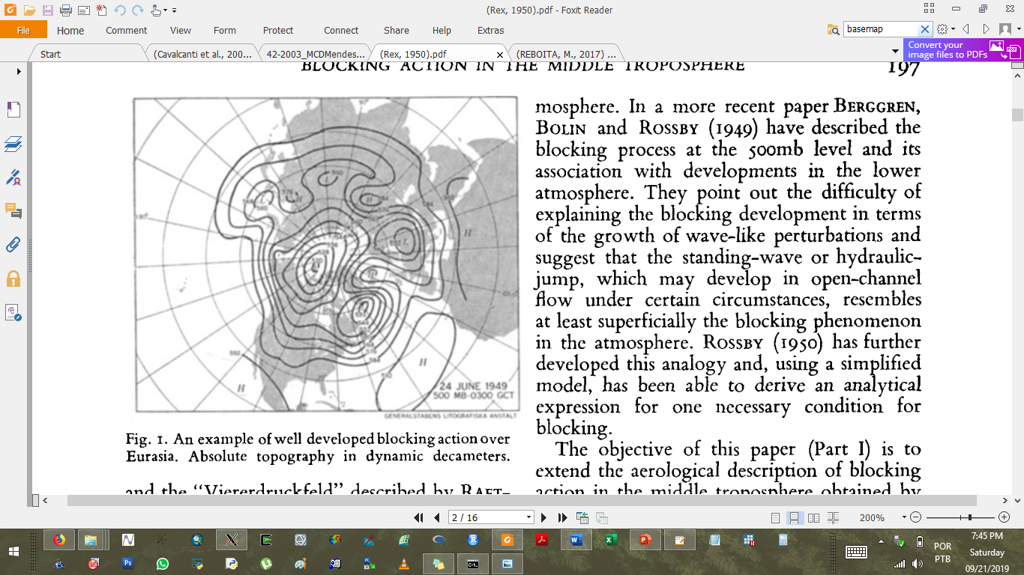
Definição de “Blocking Action”, tendo por base a análise do nível de 500 mb:
A corrente de ventos de oeste deve se dividir em dois ramos;
Cada ramo deve transportar grande quantidade de massa;
O sistema de Jatos deve-se estender por pelo menos 45º de longitude;
Transição abrupta no tipo de fluxo zonal (upstream) para fluxo meridional (downstream);
Padrão persistente por no mínimo 10 dias.
Fig. 1:Exemplo de Bloqueio bem definido sobre a Eurásia
Bloqueio Iniciado
Bloqueio Dissipado

Slide 5
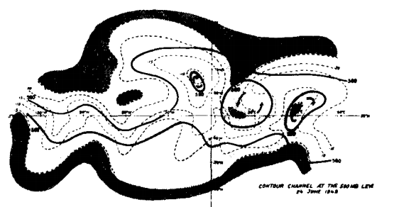
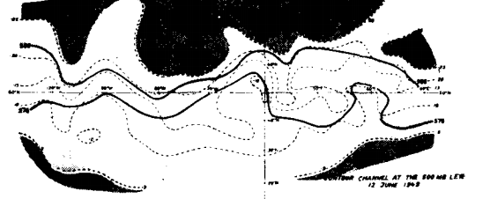
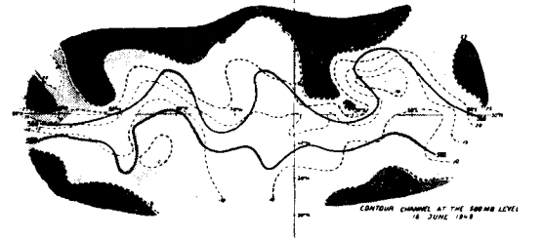
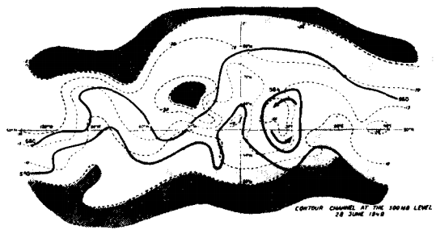
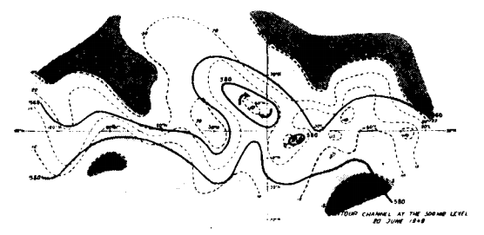
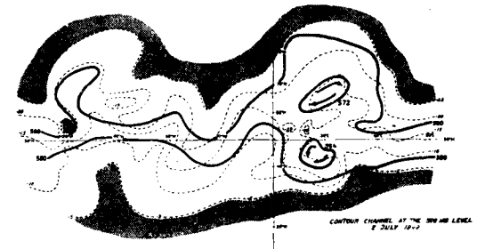
Caso Bloqueio de Jun-Jul/ 1949
Início:
16/jun/1949
Fim:
07/jul/1949
Duração:
22 dias
Localização:
Atlântico
12/jun/1949
24/jun/1949
16/jun/1949
28/jun/1949
02/jul/1949
20/jun/1949

Slide 6
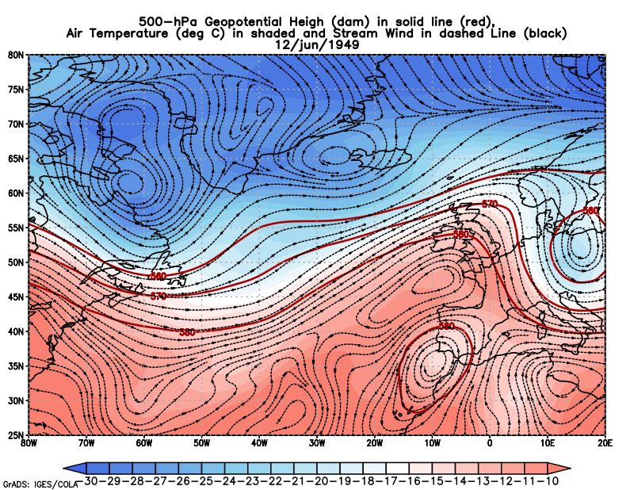
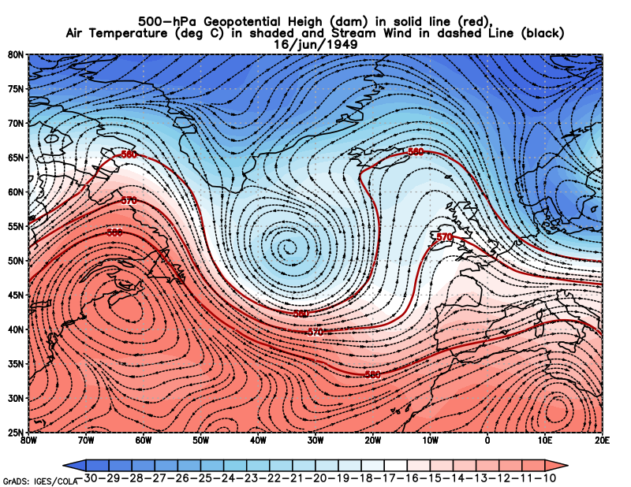
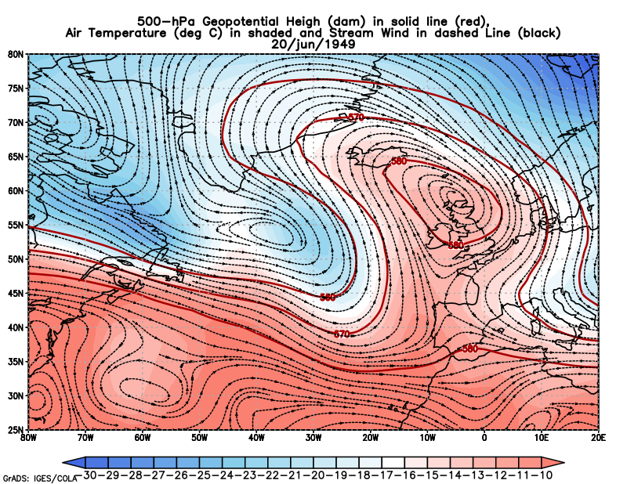
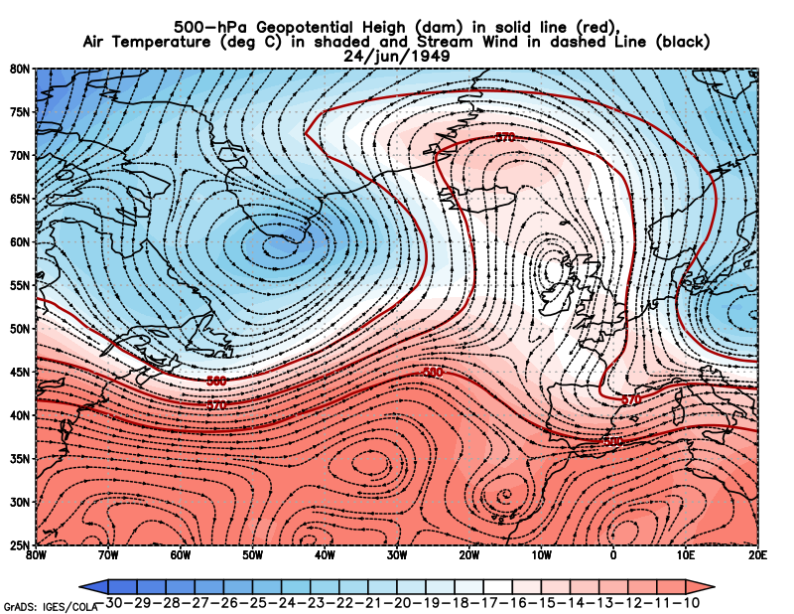
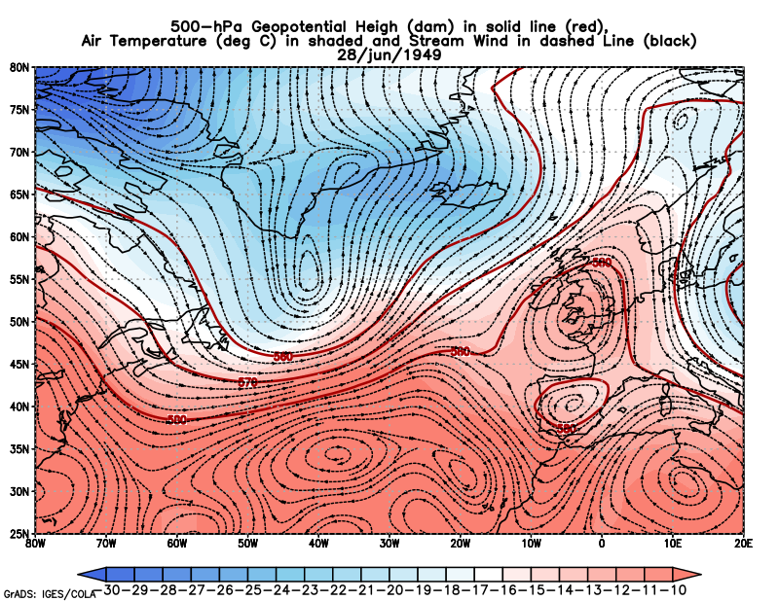
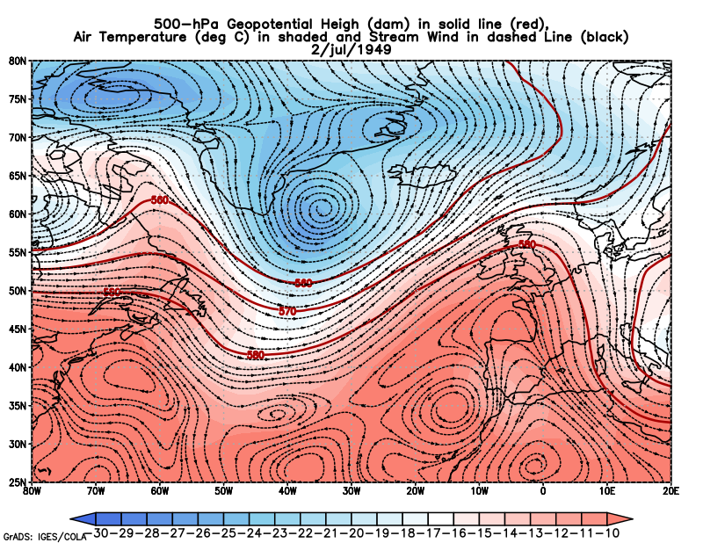
Caso Bloqueio de Jun-Jul/ 1949
Forte Vórtex Ciclônico & Corrente de Jato & Crista de Bloqueio
Início do Bloqueio (16/Jun)
H
L
L
H
H
Dissipação do Bloqueio
L
H
L
L
H
L
NCEP/ NCAR

Slide 7
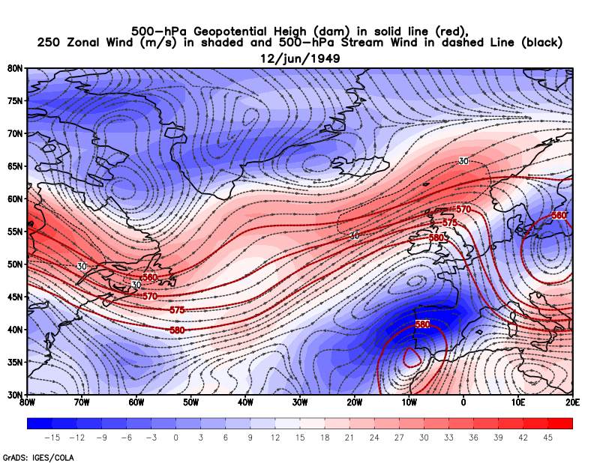
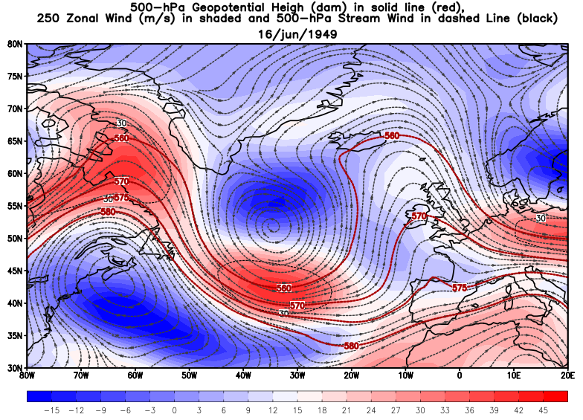
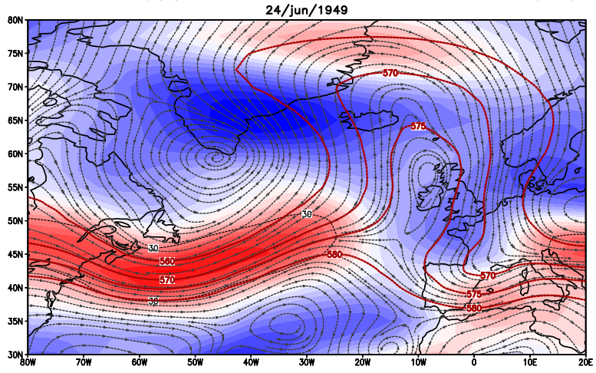
Intenso Vórtex Ciclônico & Corrente de Jato & Crista de Bloqueio
Divisão do Jatos (geração de dois submáximos zonais)

Slide 8
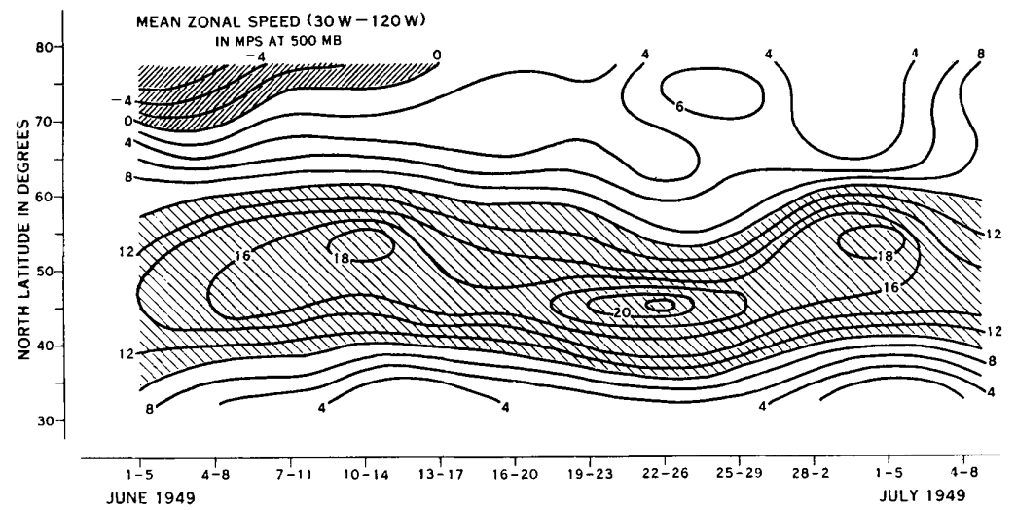
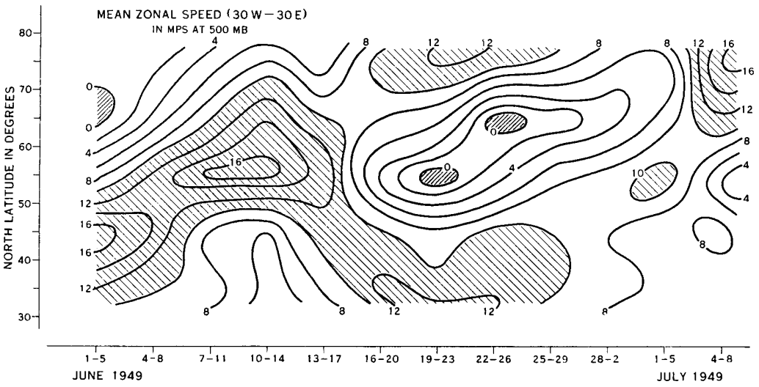
Velocidade Zonal
Antes do
Bloqueio
Durante o
Bloqueio
Após a Dissipação
Bloqueio
Fig. 5. Tendência de Velocidade Zonal Média para o Upstream Sector (120ºW a 30ºW)
Fig. 6. Tendência de Velocidade Zonal Média para o Downstream Sector (30ºW a 30ºE)
Durante o
Bloqueio
Após a Dissipação
Bloqueio
Antes do
Bloqueio

Slide 9
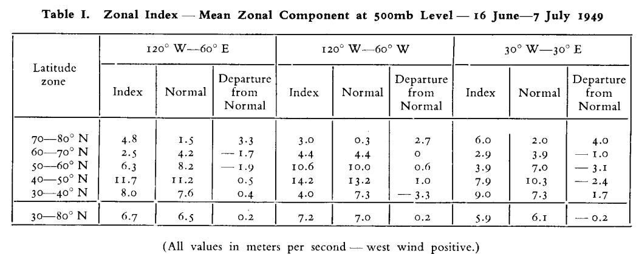
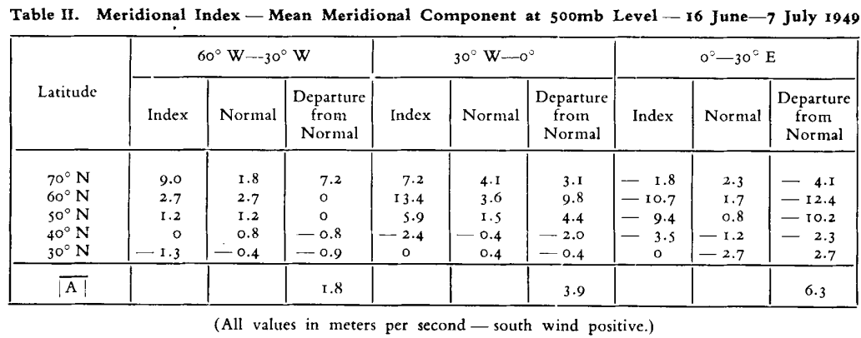
Velocidade Zonal/ Meridional
Upstream
Area
Blocked
Zone
Redução dos Westerlies
Maiores Desvios
(↑)
(↑)
Fortes Anomalias positivas (↑)
(↓)

Slide 10
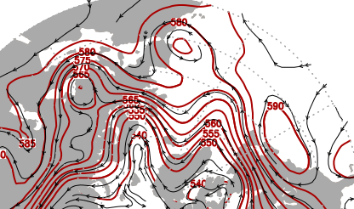
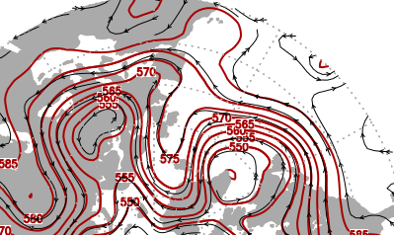
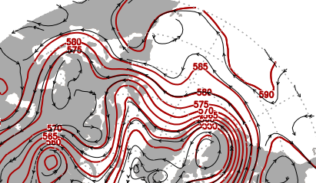
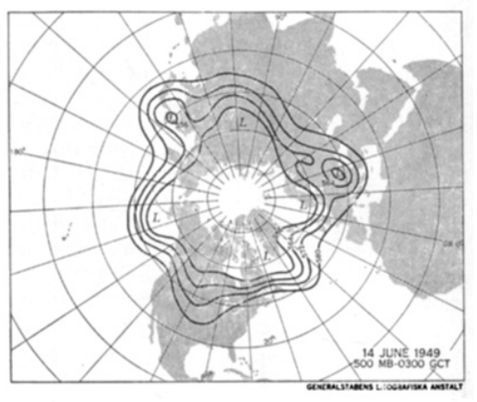
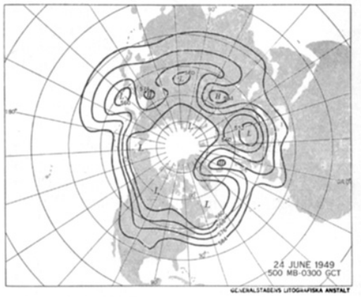
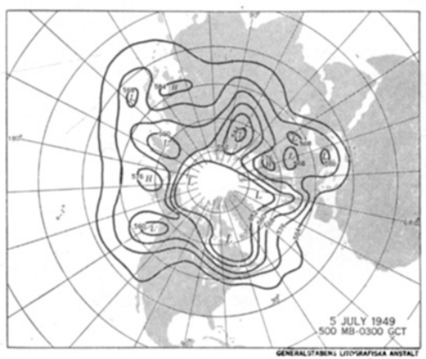
16/jun
24/jun/49
05/jul
L
H
L
Fig. 10. Exemplo de Desenvolvimento de Bloqueio Estendido.
14/jun/49
24/jun/49
05/jul/49

Slide 11
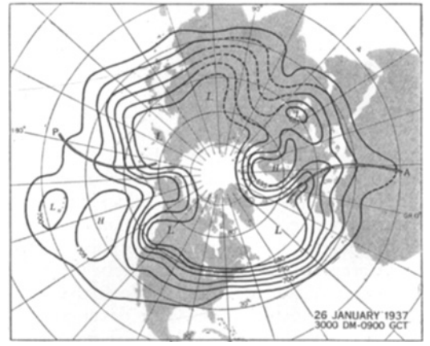
Bloqueio Duplo
Fig. 12. Exemplo de Bloqueio Duplo.

Slide 12

OBRIGADO!

